Slide 1
Functional and prognostic effects when emphysema complicates idiopathic pulmonary fibrosis
Eur respir J 2017; 50; 1700379
Joseph Jacob, Brian J. Bartholmai, etc.
내과 R2 이승택

Slide 2
Introduction

Slide 3
Introduction
Combined pulmonary fibrosis and emphysema (CPFE)
  Co-existing emphysema with idiopathic pulmonary fibrosis
  Possible consequence of association with smoking
  Basis for poor outcome is suggested to be partly related to increased predisposition to the development of pulmonary HTN
CPFE vs IPF
  Should CPFE be viewed as different clinical syndrome in terms of progression to death ??
  Clinicians have doubts about the use of anti-fibrotic therapy in CPFE
Notes:
먼저 Combined pulmonary fibrosis and emphysema, 앞으로 CPFE라 부를 이 진단은, emphysema와 IPF와 같이 있는 질환군을 의미하고 smoking으로 인한 결과일 것으로 생각되고 있습니다. 이렇게 emphysema가 같이 동반될 경우, 직관적으로 생각했을 때도 뭔가 더 안 좋을 것 같지만, 그 basis 를 생각해 본다면, pulmary HTN이 생길만한 predisposition을 더 증가시킨다는 점에 있습니다.
하지만 이미 몇몇 cohort study에서 이 예측과는 반대로 combined emphysema의 survival에 대한 모순적인 결과를 내놓고 있는데, 이러한 combined emphysema는 survival rate에는 큰 영향을 미치지 않는다는 점입니다. 이래서 오히려 clinician들이 헷갈리게 되는데, CPFE라는 것을 IPF와 다른 질환군으로 봐야 하는 건지, anti-fibrotic therapy를 해야하는지까지 헷갈리고 있다고 합니다.

Slide 4
Introduction
In previous study,
  Limited CT quantification of the extent of emphysema, whether by visual or automated means
  Simply ascertaining the presence or absence of emphysema restricts the precision with dose-effect of emphysema
In this study,
  Primary aim is to identify whether a unique synergistic effect exists in CPFE patients, which result in a worsened outcome to a degree greater than expected from the cumulated extents of ILD and emphysema
  Secondary aim is to investigate the functional impact of emphysema when it occurs both separately from and within fibrotic regions of the lung in IPF
Notes:
CPFE에 대한 기존의 study를 살펴보면 emphysema extent에 대한 quantification이 먼저 부족해서, 단순히 있냐 없냐 만을 따졌기 때문에 emphysema의 dose-effect를 고려하지 않았다는 점에서 그 한계가 있습니다.
이 study를 통해 저자들은 과연 emphysema가 합병됨으로써 단순히 ILD에 emphysematous lung lesion이 되어 나타나는 cumulative effect 외에 worsen outcome을 유발할만한 추가적인 synergistic effect가 있는지를 보고자 했으며, 두번째로는 이러한 empysema가 fibrotic lesion 안에 나타났을 때나 고립되어 나타났을 대의 functional effect를 보고자 하였습니다.

Slide 5
Method

Slide 6
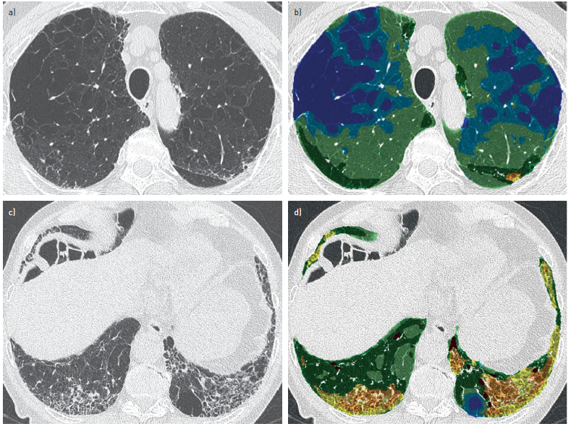
Method
Clinical data
  All patients with possible usual interstitial pneumonia (UIP) CT pattern were examined.
  Final study population comprised 272 IPF patients.
Computed tomographic evaluation : CALIPER evaluation
Notes:
총 272명의 UIP pattern을 나타내는 IPF 환자들이 enroll되어 cohort study를 진행하였으며,
Emphysema와 ILD가 침범한 영역의 정도는 판독의가 직접 하기도 하고, CALIPER라는 영상의학적인 method를 통해서도 진행하였습니다.
이것이 CALIPER를 통해서 Emphysematous portion과 ILD portion을 어떻게 구분했는지 보여주는 그림입니다.
이 40갑년의 smoking hx를 가지는 71세 남환에서, upper lobe쪽을 보면 severe emphysema가 있고 lower lobe쪽을 보면 reticular pattern의 fibrosis와 honeycombing, tranction bronchiectasis가 있는 것을 볼 수 있습니다. 오른쪽 위쪽의 그림을 보면, normal lung은 짙은 녹색과 옅은 녹색으로 표시가 되고, emphysematous lung은 짙은 청과 옅은 청색으로 구분이 되고 있습니다. 오른쪽 아래쪽의 그림을 보면, 마찬가지로 normal lung은 짙은 녹색과 옅은 녹색으로 표시가 되고, ground glass opacity는 노란색으로, reticular pattern은 오렌지색으로 되어 있으며, honeycombing pattern은 잘 안보이지만 갈색으로 구분되어 있습니다.
이러한 방법을 통해 이 논문에서 emphysema %와 ILD %에 대한 정보를 얻었습니다.

Slide 7
Method
Modelling strategy
  Visual emphysema scores were found to be clearly superior to CALIPER emphysema scores
  CALIPER ILD was only marginally stronger than visual ILD scores at mortality prediction
  Both Visual ILD scores and CALIPER ILD scores were used in all subsequent analyses
Three separate indices to adjust for baseline disease severity
  Functional index : DLCO
  Morphological index : CILDemph, VILDemph
  CILDemph = CALIPER ILD extent + Visual emphysema extent
  VILDemph = Visual ILD extent + Visual emphysema extent
Notes:
사실 Emphysema score의 경우에는 CALIPER method가 정확하지 않은 것으로 되어 있어서 아예 쓰지 않았고, Visual emphysema score만 사용하였습니다.
ILD score의 경우에는 CALIPER method가 (mortality prediction에 있어) 아주 약간 더 좋은 걸로 되어 있고 그냥 거의 비슷한 수준이라 두 가지 score 를 모두 사용하였습니다.
Baseline disease severity에 대한 confounding factor 중에서 가장 중점적으로 봤던 3개의 index는 DLCO, 그리고 CILDemph, VILDemph라는 parameter입니다.
CILDemph와 VILDemph는 ILD extent와 emphysema extent를 합친 parameter인데 이것은 조금 이따 이걸 사용하는게 나올 때 설명드리도록 하겠습니다.

Slide 8
Results

Slide 9
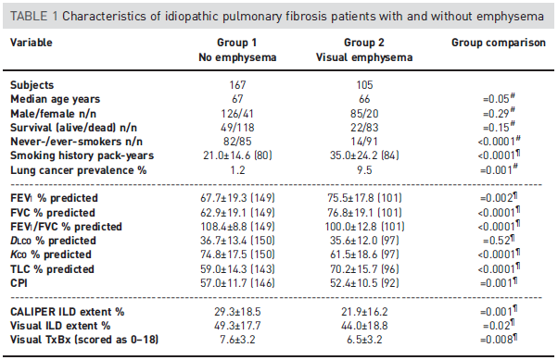
Results
Notes:
첫번째 table은 IPF 환자에서 visual emphysema score가 있었던 group과 아닌 group을 나누고, chi-square test를 통한 비교입니다.
1) 먼저 볼 수 있는 것은, emphysema가 있는 group에서 lung cancer prevalence가 유의미하게 높다는 점입니다.
2) 또 한가지는, emphysema가 있는 group에서 FVC 및 TLC가 preserved 되어 있다는 점입니다.

Slide 10
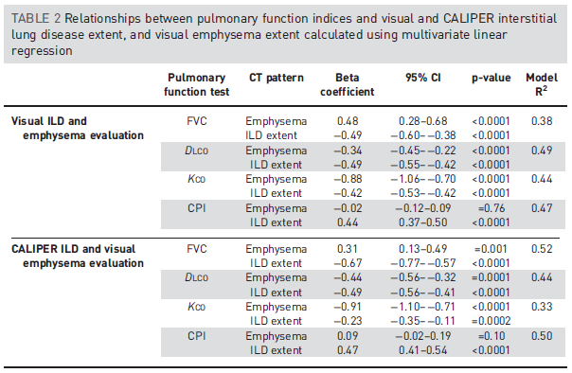
Results
Notes:
앞에서 emphysema 있는 그룹과 없는 그룹을 chi-square test를 통해 비교했다면, 두번째 table은 emphysema extent 또는 ILD extent가 증가함에 따라서 pulmonary function test가 어떻게 변하는지에 대한 linear regression model 입니다. 여기서 종속변수는 pulmonary function test 인 FVC, DLCO, KCO, CPI가 되고, 독립변수는 Emphysema extent 또는 ILD extent가 되며, Beta-coefficient는 linear regression model에서의 회귀계수, 즉 양의 상관관계냐 음의 상관관계냐임을 알 수 있습니다.
1) 먼저, FVC는 Emphysema의 portion이 증가함에 따라서 유의미하게 증가하는 것을 볼 수 있고, ILD는 반대로 FVC가 감소하는 것을 볼 수 있습니다. 이것은 Visual ILD extent로 했을 때나 CALIIPER ILD extent로 했을 때나 같은 경향을 보이고 있습니다.
2) DLCO의 경우에는 Emphysema의 portion, ILD의 portion이 증가하면 두 가지 경우 모두에서 감소하는 것을 볼 수 있습니다.

Slide 11
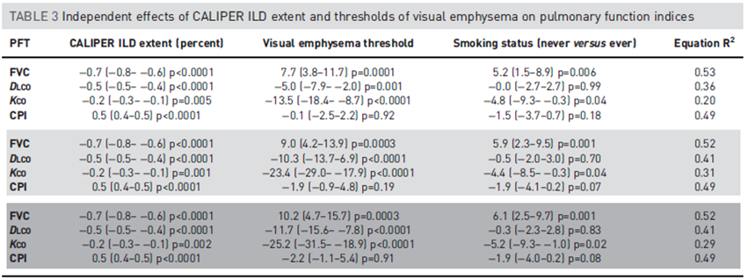
Results
Visual emphysema extent
>0%
>5%
>10%
Notes:
이번에는 Visual emphysema extent가 얼마나 있는지 group으로 나누어, Visual emphysema가 0-5%가 있는 group, 5-10%가 있는 group, 10% 이상인 group으로 나누어 마찬가지로 이 그룹들 내에서의 ILD extent와 Emphysema extent에 따른 PFT 값의 변화 정도를 알아 보는 것입니다.
1) 모든 구간에서 FVC를 종속변수로 하였을 때 Emphysema extent가 증가함에 따라 회귀계수 positive value로 FVC는 증가하고, ILD extent가 증가함에 따라서 회귀계수 negative value로 FVC는 감소함을 볼 수 있으며,
2) 모든 구간에서 DLCO를 종속변수를 하였을 때는 Emphysema, ILD extent가 증가함에 따라서 DLCO는 감소함을 볼 수 있습니다.
따라서 우리는 앞의 세 table을 바탕으로, Emphysema extent가 커질수록 FVC는 커지고, ILD extent가 커질수록 FVC는 작아지며, DLCO의 경우에는 Emphysema extent가 커지거나 ILD extent가 커질 때 모두에서 DLCO가 작아짐을 알 수 있습니다.

Slide 12
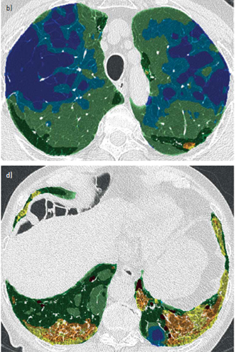
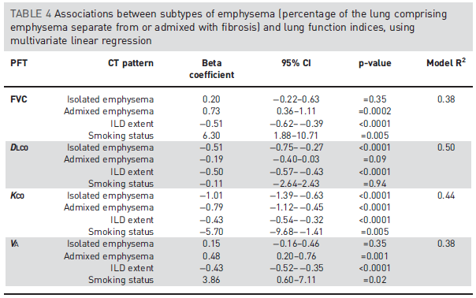
Results
Notes:
Emphysema에는 두가지 종류가 있는데 하나는 upper lobe에 fibrotic lesion과 동떨어져 있는 isolated emphysema이고, 또 하나는 lower lobe쪽에 fibrotic lesion과 같이 섞여서 나타나는 admixed emphysema 입니다. admixed empysema는 영상의학적으로 honeycombing pattern하고 감별이 어렵기는 한데, 이 부분에 대해서는 추후 discussion에서 다루도록 하겠습니다.
흥미로운 점은, 이렇게 두 가지 종류로 나눴을 때, 각각의 PFT에 작용하는 effect가 독립적으로 나타나는데,
isolated emphysema는 FVC와 관련이 없고 독립적으로 DLCO를 감소시키는 반면,
admixed emphysema는 DLCO와 관련이 없고 독립적으로 FVC를 감소시킨다는 점입니다.
Alveolar volume또한 FVC와 마찬가지로 isolated emphysema와는 관련이 없고 admixed emphysema 가 증가할수록 증가한다는 점을 알 수 있습니다.
다시 말해서, Emphysematous portion이 증가함에 따라서 앞의 세 table에서 FVC는 증가하고, DLCO가 감소하였는데, FVC를 증가시키는 주범은 admixed emphysema이고, DLCO를 감소시키는 주범은 isolated emphysema라고 할 수 있겠습니다.

Slide 13
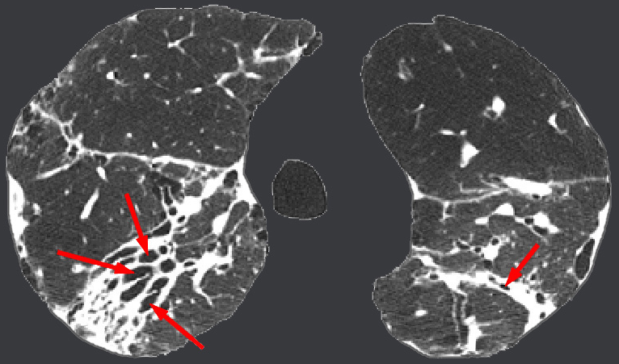
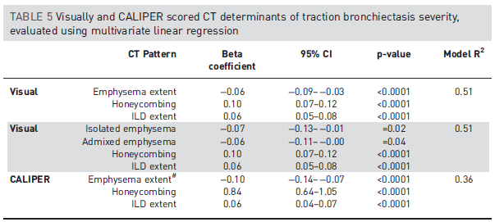
Results
Notes:
Traction bronchiectasis는 IPF의 disease severity와 prognosis를 예측할 수 있는 중요한 radiologic finding입니다. ILD가 진행되면서 lung이 fibrotic 해지면서 bronchial wall을 당기게 되면서 bronchial dilatation, 즉 bronchiectasis가 생기는 것이 이러한 radiologic finding의 pathophysiology입니다.
따라서 ILD extent가 커지거나 Honeycombing portion이 많아질 수록 (회귀계수가 positive 값으로) Traction bronchiectasis가 커지게 됩니다.
1) Emphysema extent가 커질수록 유의미하게 Traction bronchiectasis severity가 감소하는 것을 볼 수 있습니다.
2) 본문 내용에서는, isolated/admixed 로 나눈다면 admixed emphysema에서만 traction bronchiectasis severity가 감소하는 걸로 나와 있는데, 이게 아무리 읽어봐도 본문 내용에는 이렇게 나오는데, 표에서는 사실 둘 다 p-value가 0.05보다 낮고, 오히려 isolated에서 p-value가 더 낮긴 합니다. 사실 isolated emphysema는 정의상 traction bronchiectasis와 같이 있을 수가 없기 때문에 연관성이 있을 수가 없어서 아마 본문 내용이 맞고 표가 뭔가 계산이 잘못되어 p-value가 계산이 잘못된 게 아닌가 싶습니다…

Slide 14
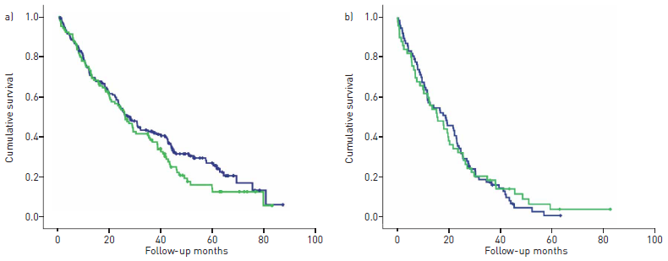
Results
Notes:
다음은 emphysema가 동반된 ILD과 동반되지 않은 ILD 에서의 survival rate를 나타낸 kaplan-meier survival curve 입니다.
파란색 선이 emphysema 없는 pure ILD 환자의 survival curve 이며, 초록색 선이 emphysema가 동반된 CPFE 환자의 survival curve입니다.
오른쪽은 중증도를 보정하여 DLCO가 35% 미만인 환자들 중에서 두 group을 나눈 것입니다.
두가지 경우 모두에서 survival rate은 통계학적인 차이가 없었습니다.

Slide 15
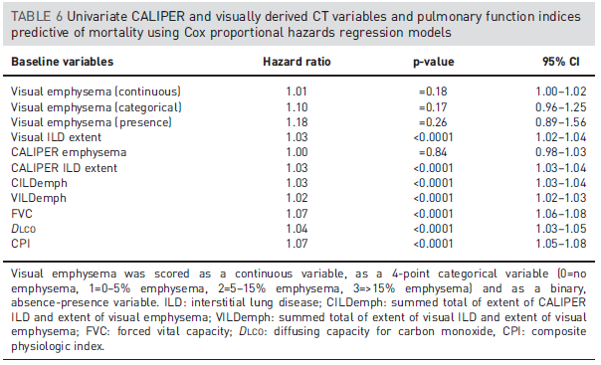
Results
Notes:
1) Cox proportional hazards regression model을 통해 hazard ratio를 계산하였을 때는 다른 confounding factor가 보정될 경우,
emphysema extent는 독립적으로는 hazard ratio는 통계학적으로 유의미한 차이가 없음을 알 수 있습니다.

Slide 16
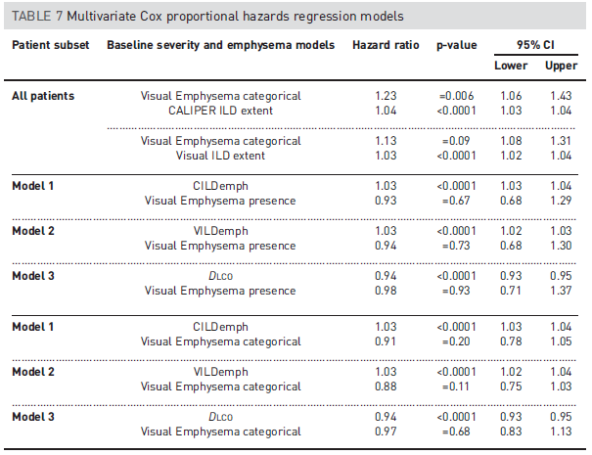
Results
  CILDemph = CALIPER ILD extent + Visual emphysema extent
  VILDemph = Visual ILD extent + Visual emphysema extent
Notes:
몇가지 모델들을 만들어 자세히 살펴보면,
처음에 다른 confounding factor가 없이 emphysema extent에 따른 hazard ratio를 계산해보면 마치 통계학적으로 의미가 있는 것처럼 보이기도 합니다.
2) 하지만 CILDemph, VILDemph, DLCO 라는 confounding factor를 보정하게 되면 달라집니다. CILDemph는 처음 말씀드렸던 것처럼 CALIPER ILD extent + Visual emphysema extent 를 합친 것이고, VILDemph는 Visual ILD extent + Visual emphysema extent 를 합친 것입니다. 이 세 가지 index에 따른 hazard ratio는 통계학적으로 의미가 있습니다.
3) 그리고 이들을 보정하고 난 후에 emphysema extent에 따른 hazard ratio를 계산해보면 통계학적으로 의미없는 것으로 바뀌게 되는 것입니다.
이를 다시 말하면, 전체적으로 침범된 영역이 동일하다면, fibrosis만 있는 것이나 fibrosis + emphysema가 있는 것이나 hazard ratio의 차이가 없다는 것이고, emphysema에 의한 synergistic effect가 거의 없다는 의미합니다.

Slide 17
Discussion

Slide 18
Discussion
Functional profile
  Emphysema limits the utility of FVC to act as severity index in CPFE
  DLCO represents cardinal functional index in CPFE patients, which reflects both interstitial fibrosis and emphysema
Why emphysema does not aggravate severity of ILD synergistically?
  Fibrosis of interstitial connective tissue opens small airways of air-trapped alveolus in admixed emphysema
  Preceding emphysema induced parenchymal damage limits degree of traction bronchiectasis
Notes:
이러한 결과들에서 얻을 수 있는 몇가지 결론을 생각해 보면, 첫번째로 Functional profile을 볼 때
기존 ILD에서 FVC를 통해 functional severity를 예측하는 것이 가능했다면 emphysema, 특히 admixed emphysema가 동반되어 있을 경우 FVC를 올리는 효과가 있기 때문에 FVC의 효용성이 떨어진다는 점입니다. 대신에 DLCO의 경우에는 두가지 모두에서 다 떨어지기 때문에 functional index로 사용할 수 있습니다.
또 한가지 생각해볼 점은, emphysema가 동반되어 있는 ILD의 예후가 물론 더 좋지는 않겠지만, 왜 악화시키지 않느냐는 점인데, 이에 대한 두가지 정도의 설명이 있습니다.
결국 emphysema, 즉 ILD와 동반되어 있는 admixed emphysema가 lung volume을 preserve 한다는 것인데,
원래 Emphysema는 airway collapse를 통해 air trapping이 되는 것이 pathophysiology인데, ILD에 의한 interstitial connective tissue의 fibrosis가 small airway를 open하는 효과를 가져오게 되어 emphysema에 의한 폐기능저하를 오히려 방해할 수 있다는 것이 하나의 설명이고,
또 하나는, 만약에 기존에 emphysema로 인한 parenchyma damage가 있다면 interstitial connective tissue의 fibrosis가 당겨서 발생하는 traction bronchiectasis도 방해할 수 있는 역할을 할 수 도 있다는 점입니다.

Slide 19
Discussion
Strength
  Quantification of emphysema extent
  Analysis includes the patient in whom emphysema component is not extensive
  Emphysematous lesion was investigated separately, by which divided into admixed and isolated
Limitation
  Histopathological proof of IPF diagnosis was lacking in the majority of patients, however all cases were reviewed according to current diagnostic guidelines.
  Distinguishing admixed emphysema from honeycomb cyst is associated with poor inter-observer agreement, however negative correlation between admixed emphysema scores and FEV1/FVC ratio was present.
Notes:
이 연구의 강점은 먼저 emphysema extent를 quantification 했다는 것에 있고, 기존의 연구가 emphysema component가 extensive한 환자군들을 대상으로만 했다면 그렇지 않은 환자군까지 모두 포함하였으며, admixed/isolated emphysema를 구분했다는 점입니다.
이 연구의 한계는 IPF의 histologic diagnosis가 없었다는 점이긴 했는데, 이것은 현재 current diagnostic guideline에 맞춰서 review를 했기 때문에 별 문제가 없다고 하였고, 또 하나는 admixed emphysema가 honeycomb cyst와 구별하는 게 어려웠다는 점입니다. 하지만 이것도 admixed emphysema score와 FEV1/FVC ratio의 negative correlation이 본 연구에서 있었기 때문에 큰 문제는 아니라고 말하고 있습니다.

